Slide 1
BIL | TAJUK | TARIKH | SURATKHABAR
1 | PENJAWAT AWAM KECEWA PANGSAPURI TERBENGKALAI | 1 JUN 2023 | BERITA HARIAN
2 | JOHOR PERUNTUK RM42.1 juta BAIKI 4 FLAT UZUR | 1 JUN 2023 | BERITA HARIAN
3 | LAKSANA PROJEK INFRASTRUKTUR KECIL USAH SEKADAR TANGKAP MUAT | 14 JUN 2023 | BERITA HARIAN
4 | PENURUNAN KUASA LAKSANA PROJEK KECIL LANCARKAN TUGAS JKR | 14 JUN 2023 | BERITA HARIAN
5 | BATTERSEA POWER STATION PEMAJU KOMERSIAL TERBAIK | 16 JUN 2023 | BERITA HARIAN

Slide 2
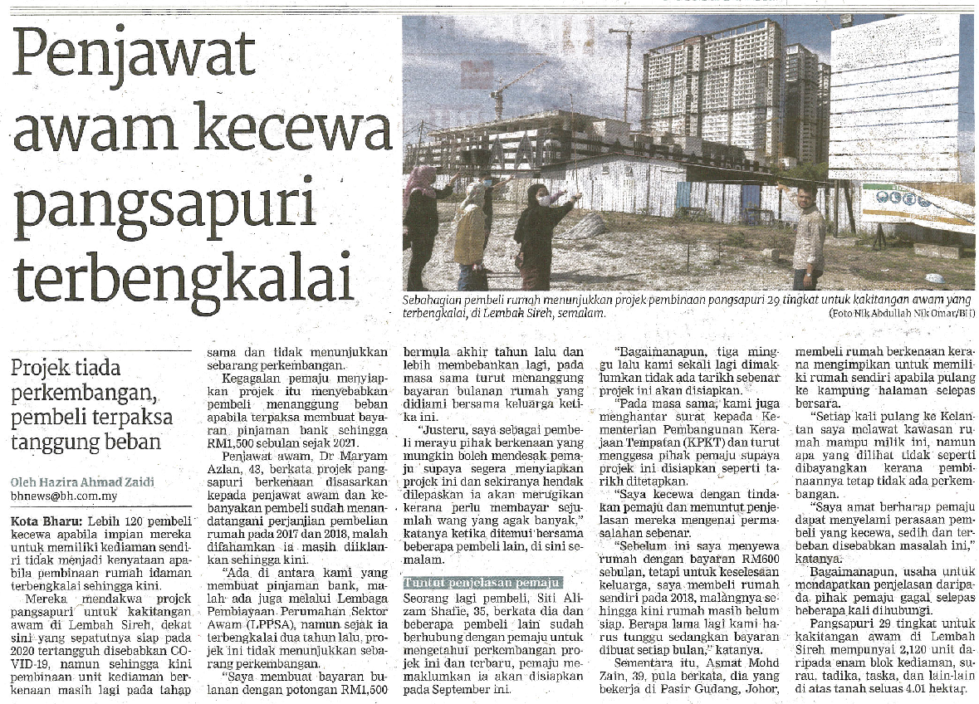
BERITA HARIAN
1 JUN 2023
BH|PENJAWAT AWAM KECEWA PANGSAPURI TERBENGKALAI| MS 25

Slide 3
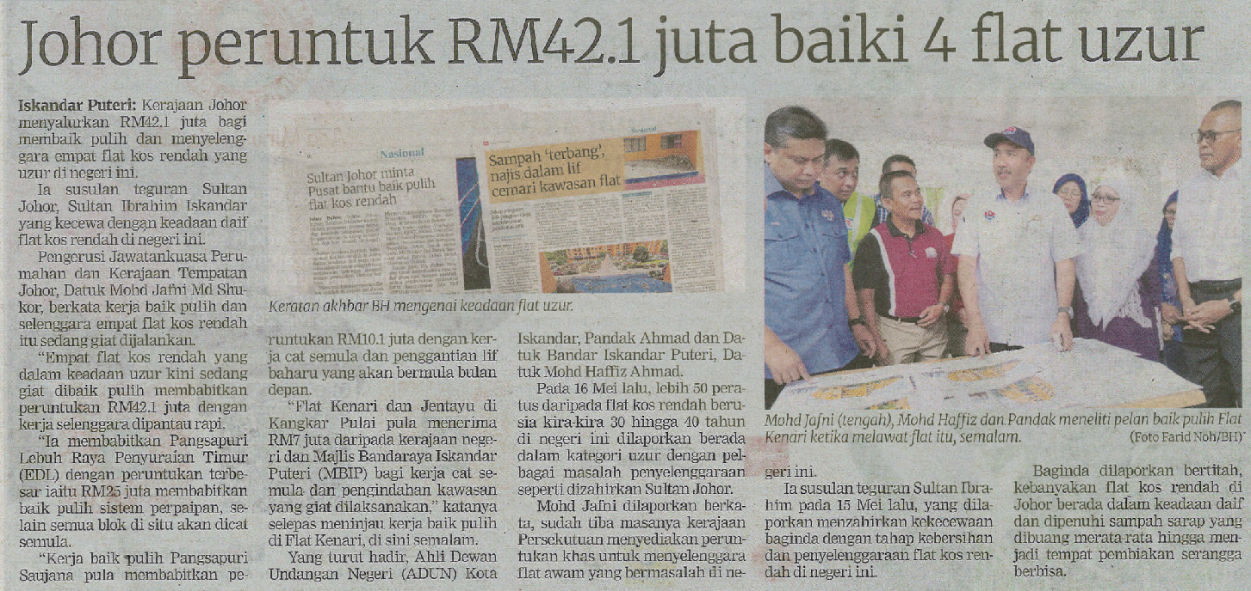
BERITA HARIAN
1 JUN 2023
BH|JOHOR PERUNTUK RM42.1 juta BAIKI 4 FLAT UZUR| MS 25

Slide 4
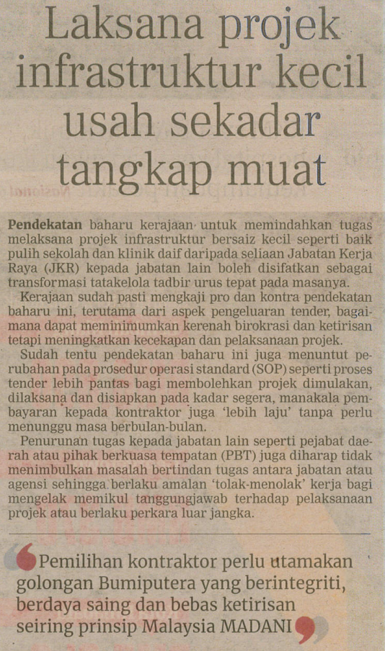
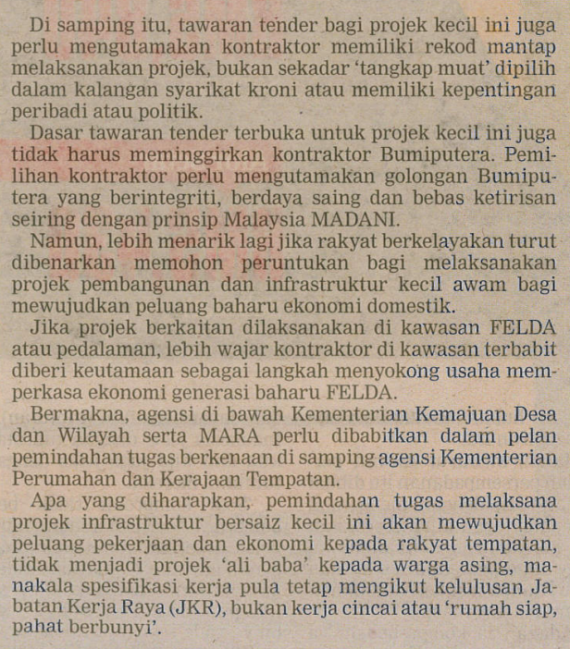
BERITA HARIAN
14 JUN 2023
BH|LAKSANA PROJEK INFRASTRUKTUR KECIL USAH SEKADAR TANGKAP MUAT| MS 2

Slide 5
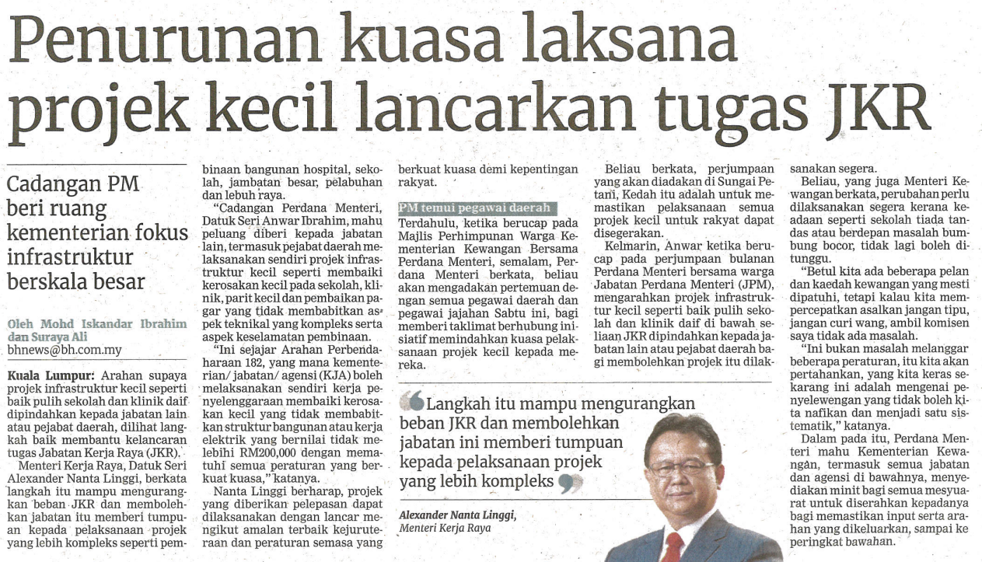
BERITA HARIAN
14 JUN 2023
BH|PENURUNAN KUASA LAKSANA PROJEK KECIL LANCARKAN TUGAS JKR| MS 4

Slide 6
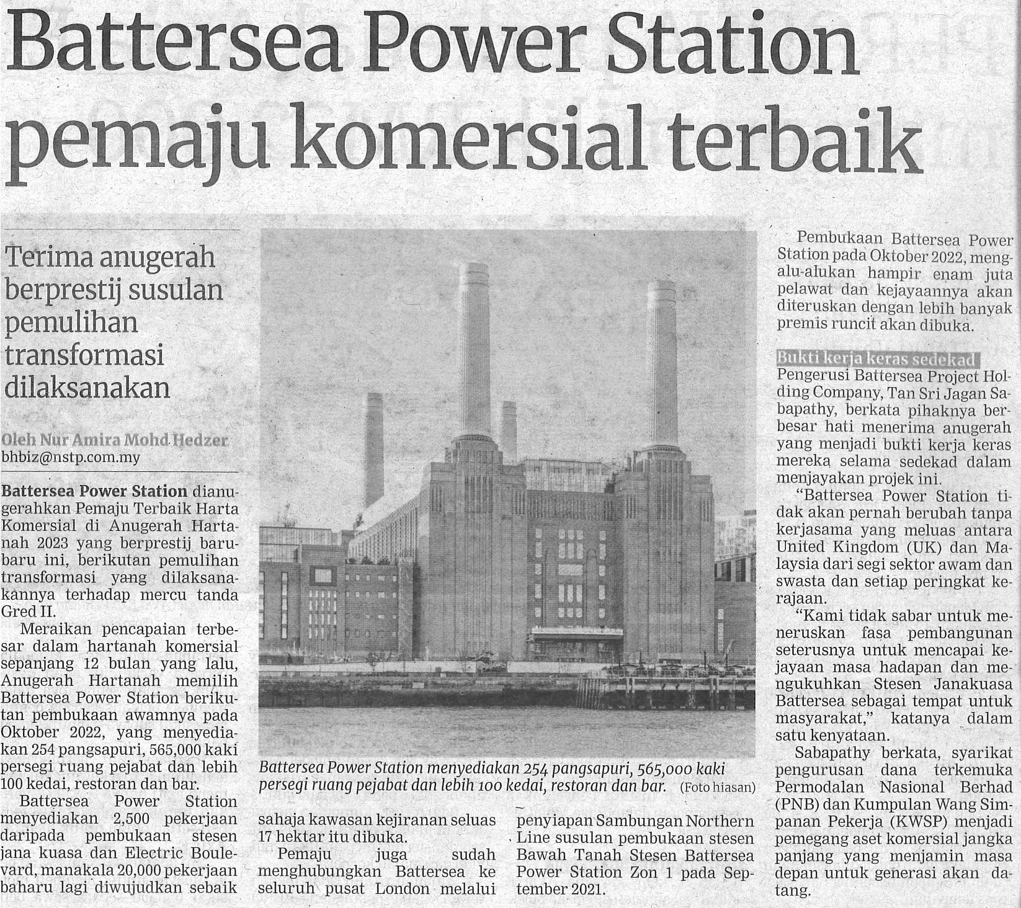
BERITA HARIAN
16 JUN 2023
BH|BATTERSEA POWER STATION PEMAJU KOMERSIAL TERBAIK| MS 26

